Slide 1
韓國職場文化
吳晏姍、陳彥霖、陳婕瑩、翁禕晞、
潘沛綺、蔡筠誼

Slide 2
目錄
升遷與薪水
前後輩關係
聚餐及飲酒文化
壓力來源
總結
心得
參考文獻

Slide 3
職場升遷
職稱與階級
회장 董事長
사장 總經理
이사 理事
부장 部長
과장 課長
팀장 組長
대리 代理
계약직 約聘人員
1.女性較男性不易升遷
2.萬年代理
3.升遷考核

Slide 4
職場薪水
1.男女不均
2.新鮮人年薪2200萬韓幣至2400萬韓幣
3.保險、稅金、退職金

Slide 5
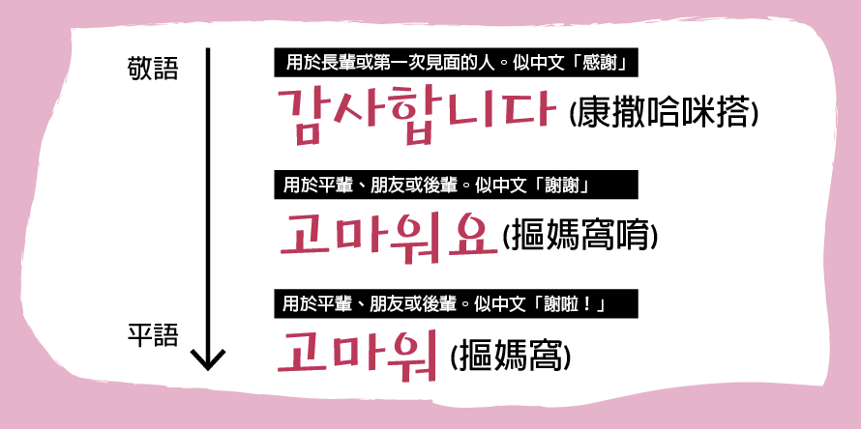
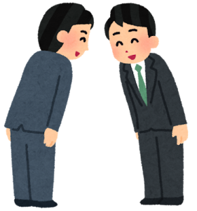
前後輩關係
韓國深受儒家思想影響，遵循著十分嚴謹的「前後輩」文化，講究上下尊卑、長幼有序。
敬語與半語
看到前輩要打招呼
前輩買單
前輩先動筷
教育後輩

Slide 6
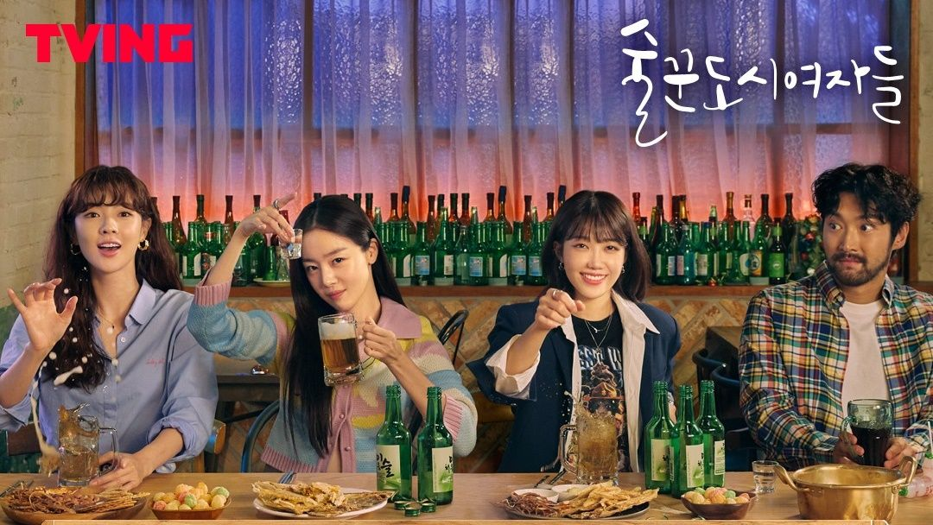
聚餐及飲酒文化
1.為什麼有聚餐文化？
為使感情加溫、更加親近
團結士氣
2.聚餐飲酒制度、禮儀
時間：紀念年末、迎接新年
常喝的酒：燒酒、啤酒、馬格利
禮儀：乾杯詞、倒酒、乾杯、不可空杯
續攤（多車文化）

Slide 7
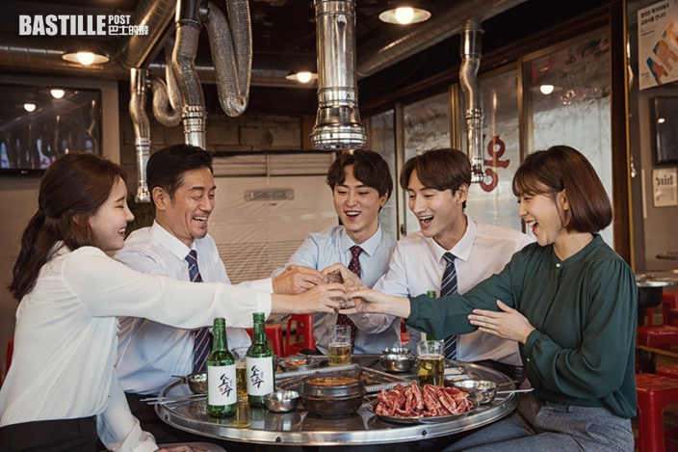
3.優缺點
優點：
1.促進同事感情
2.暫時忘卻煩惱
缺點：
1.變相的加班
2.面臨上司的壓力
3.過度飲酒、身心俱疲
4.近幾年的轉變
SK證卷：「119會食」口號
不續攤
時間限制
改吃飯代替喝酒

Slide 8
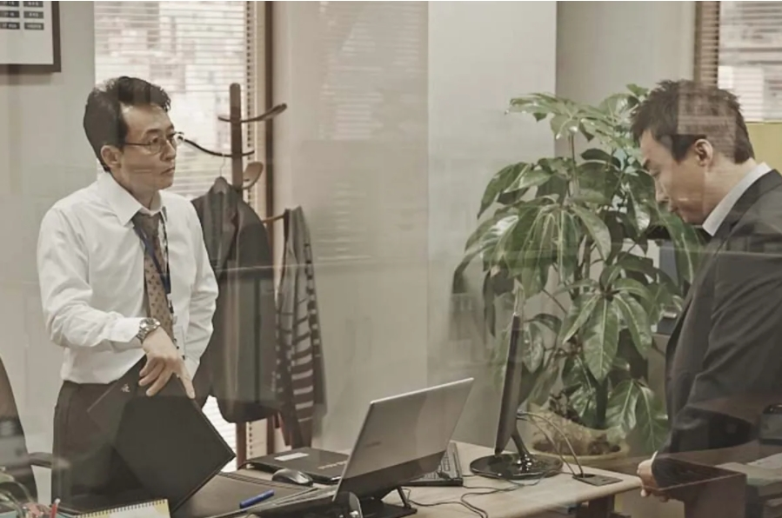
面臨的壓力
前後輩關係與位階的固有文化：絕對服從
群體關係：團體行動
大企業：薪資比、生活費
加班：早出晚歸
外貌至上主義：服裝禮儀

Slide 9
總結
在韓國，因深受儒家思想的影響，十分重視長幼有序，在職場上就能深刻的體會到。韓國職場重視資歷與輩份，前後輩分得很清楚，幾乎是上司說什麼下屬就必須無條件去完成，即使是朋友也必須在名字後加上職稱才行。想要升上更高一級的職位，其實是非常困難的，依不同規模等級的企業，其職位的層級差異也有所不同，通常想升個一階最快也要2年，要久也能是5年以上。以基層員工的代理來說，要升上管理職是最難跨越的一階，所以也常有「萬年代理」的說法。在下班後的聚餐，是希望能夠增進上下屬之間的感情，有些人會將聚會看作是另一種形式的加班。韓國屬於父權社會，現今此觀念雖慢慢在改變，但仍還是有「男尊女卑」的隱形文化在，女性想得到工作能力的認可，是非常具有挑戰性的。

Slide 10
參考文獻
https://www.storm.mg/lifestyle/155240?page=1
https://korean.com.tw/2020/04/21/%E9%9F%93%E5%9C%8B%E8%81%B7%E5%A0%B4%E6%96%87%E5%8C%96%E8%88%87%E7%94%9F%E6%B4%BB%E6%B7%B1%E5%85%A5%E5%88%86%E6%9E%90%EF%BC%81/
https://today.line.me/tw/v2/article/YWemkP
https://1applehealth.com/info/6416728
https://www.storm.mg/lifestyle/469842?mode=whole
https://www.businessweekly.com.tw/careers/blog/16249
https://www.creatrip.com/news/2654

Slide 11
https://beauty-upgrade.tw/38308/
https://www.wishnote.tw/#!/menu=landing&content_id=127522
https://www.creatrip.com/blog/4474
https://ctee.com.tw/bookstore/magazine/621428.html
https://www.taisounds.com/Global/Top-News/China/uid4616117362
https://www.niusnews.com/=P0wg82w0
https://www.thenewslens.com/article/96839/page2

